Slide 1
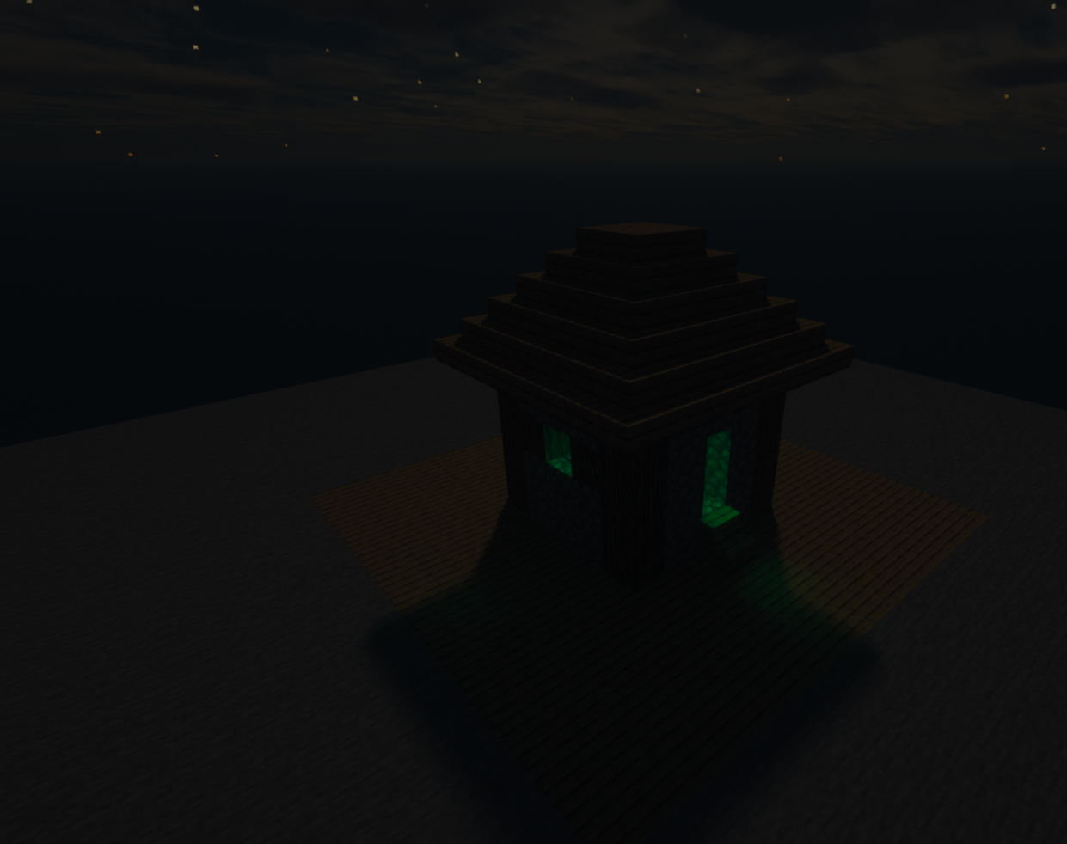
MinecraftBaráček69
Autors: mates.exe & Z4CK444

Slide 2
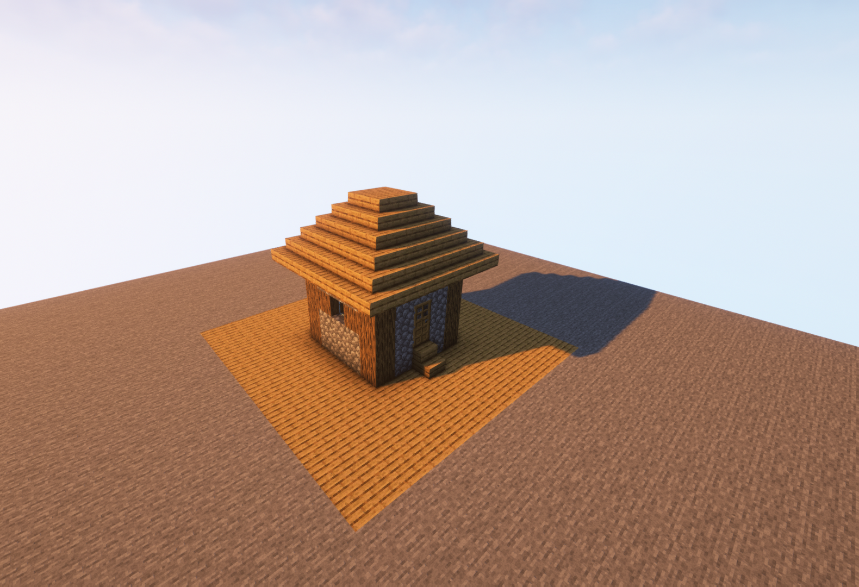
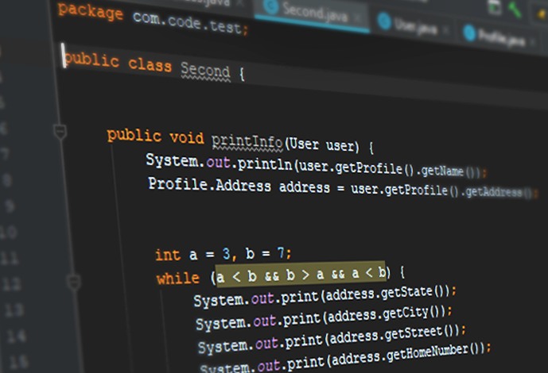
Představa/cíl
Ovládání reálného modelu domu pomocí minecraftu a naopak

Slide 3
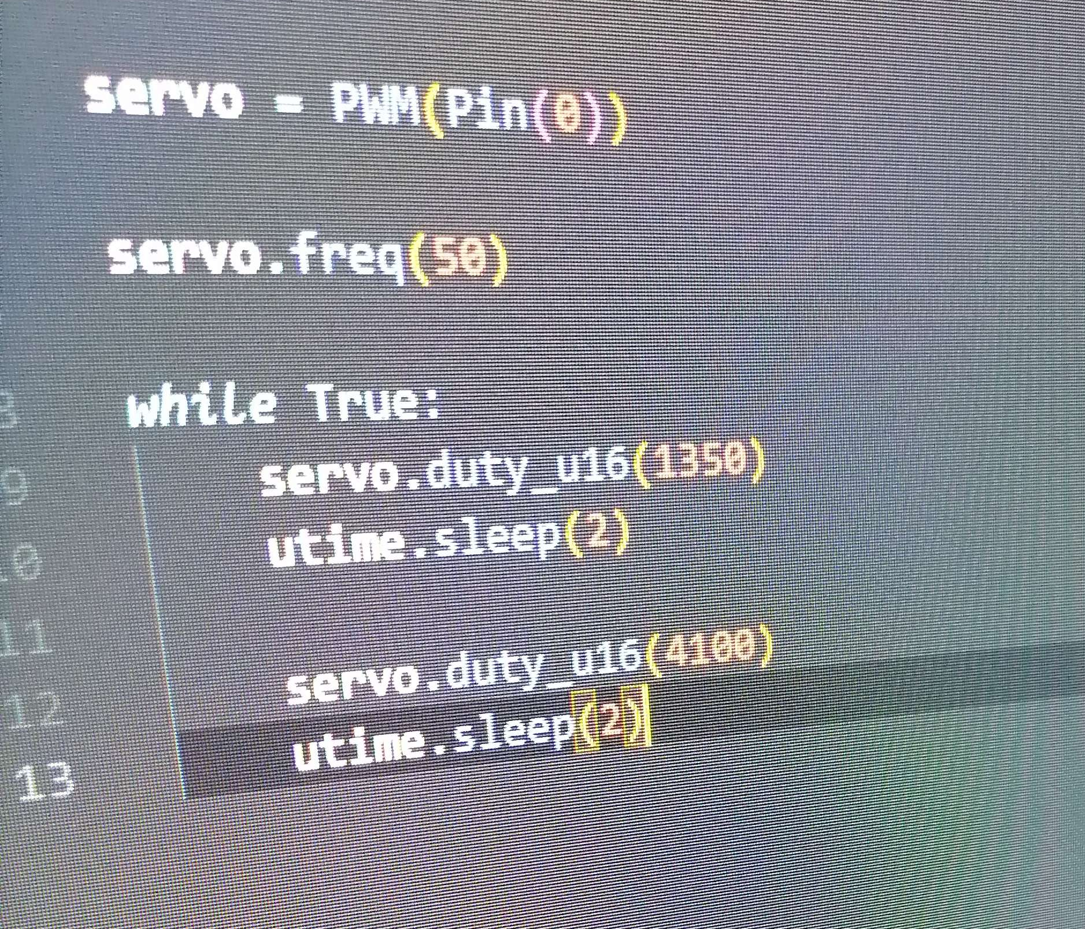
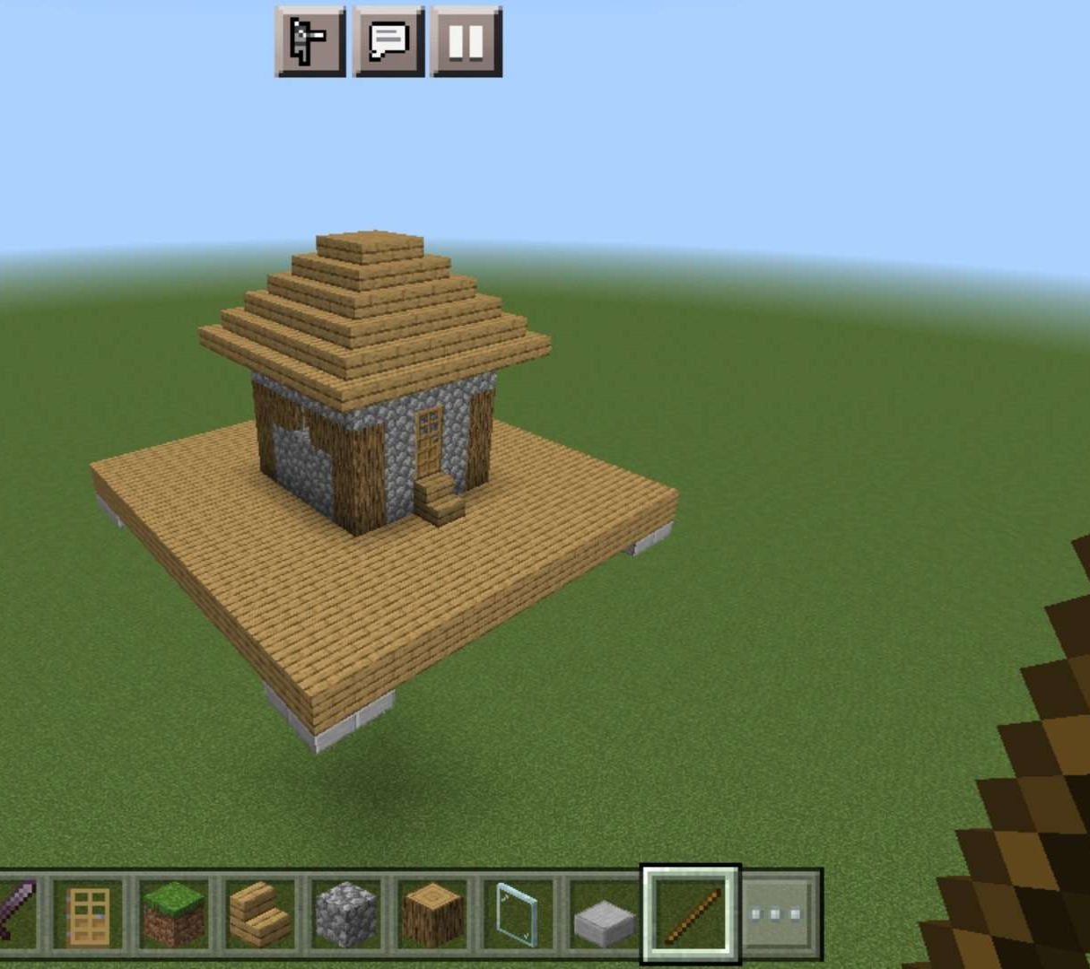
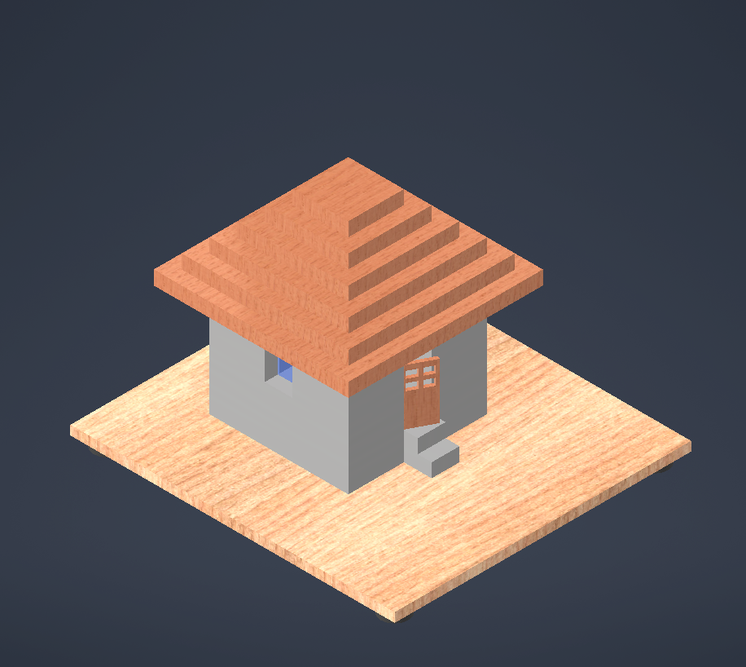
Co už máme
Sestavený 3D model domu v Inventoru
Repliku domu v Minecraftu
Portable verzi repliky domu v Minecraftu
Základ k pohybu serva
Úplně basic logo

Slide 4

Co nám zbývá
Rozchodit server
Vytvořit plugin
Dokončit model domu
Vytisknout dům
Umístit součástky do modelu
Napsat program pro raspberry
Vylepšit logo

Slide 5
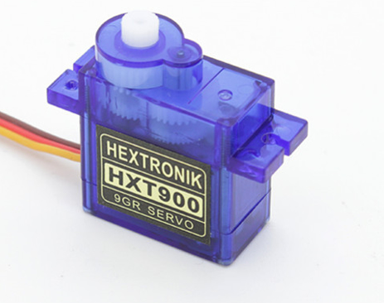
Práce na další měsíc
Dokončení modelu domu
Vytisknout model
Obstarání potřebných komponentů
Hrát si se servama a ledkama

Slide 6
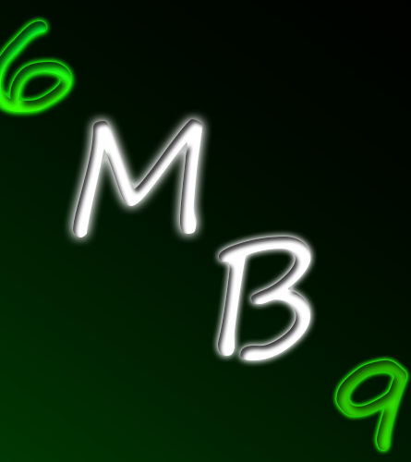
Díky za pozornost!

